Slide 1
面向知乎QAWEB的网络爬虫设计
潘晨城 电信提高1501

Slide 2
实验环境
（1）硬件环境：PC机，能连上WEB网
（2）软件环境：
操作系统：MAC OS
IDE：Anaconda
Python版本：python2.7

Slide 3
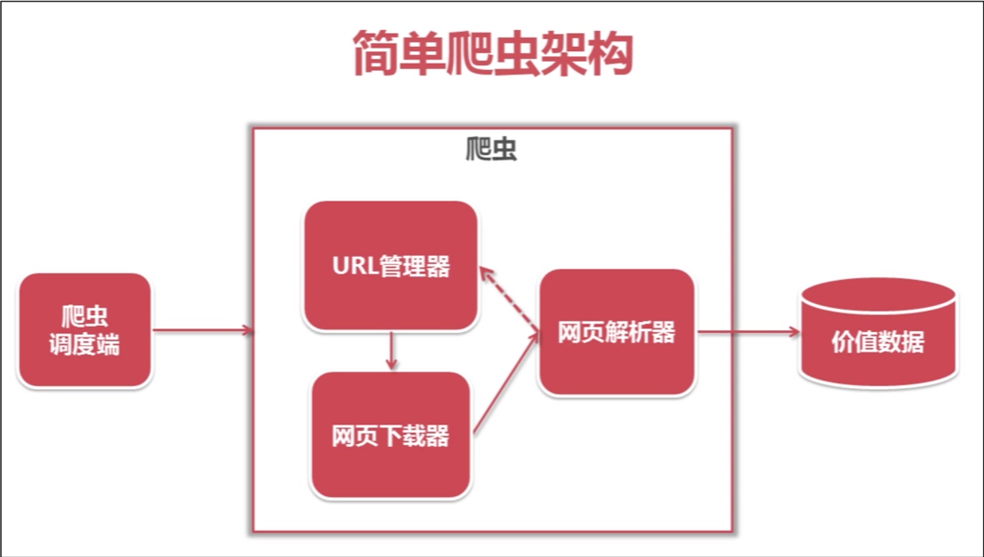
爬虫架构

Slide 4
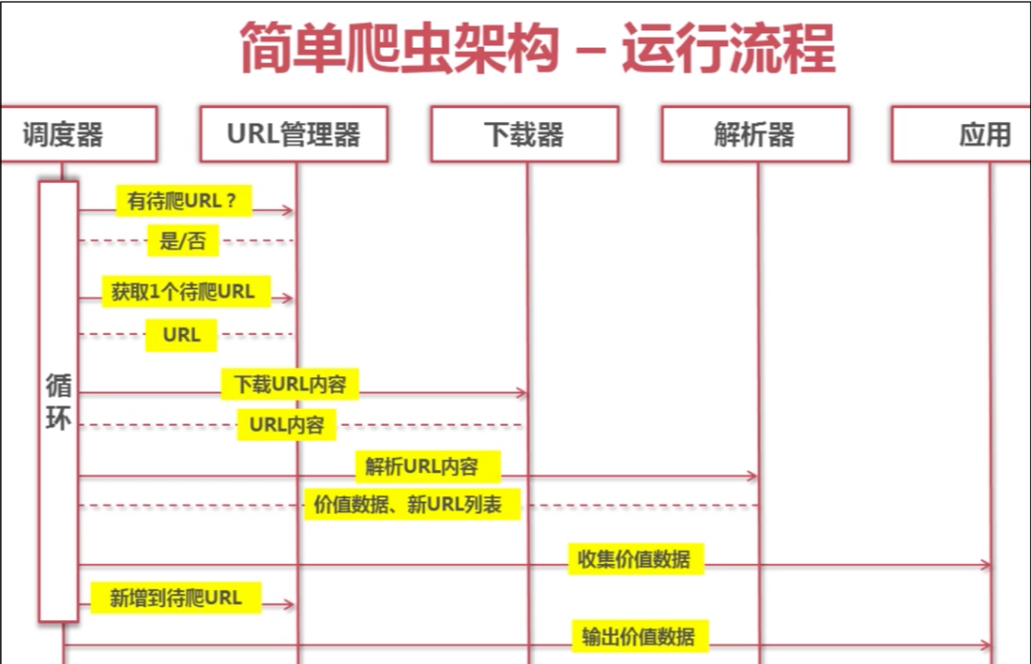
程序流程

Slide 5
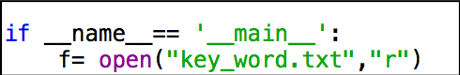
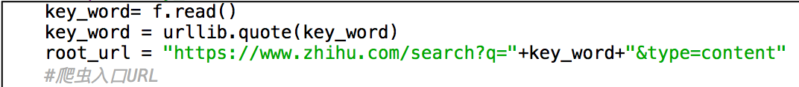
调度程序：入口URL的构造
调度程序
爬虫总调度程序会以一个入口URL作为参数来爬取相关的页面。
URL管理器
输入一个搜索关键词，用文本文档key_word.txt来存取：
网页下载器
构造搜索页面的URL作为爬虫入口：
网页解析器
数据输出器

Slide 6
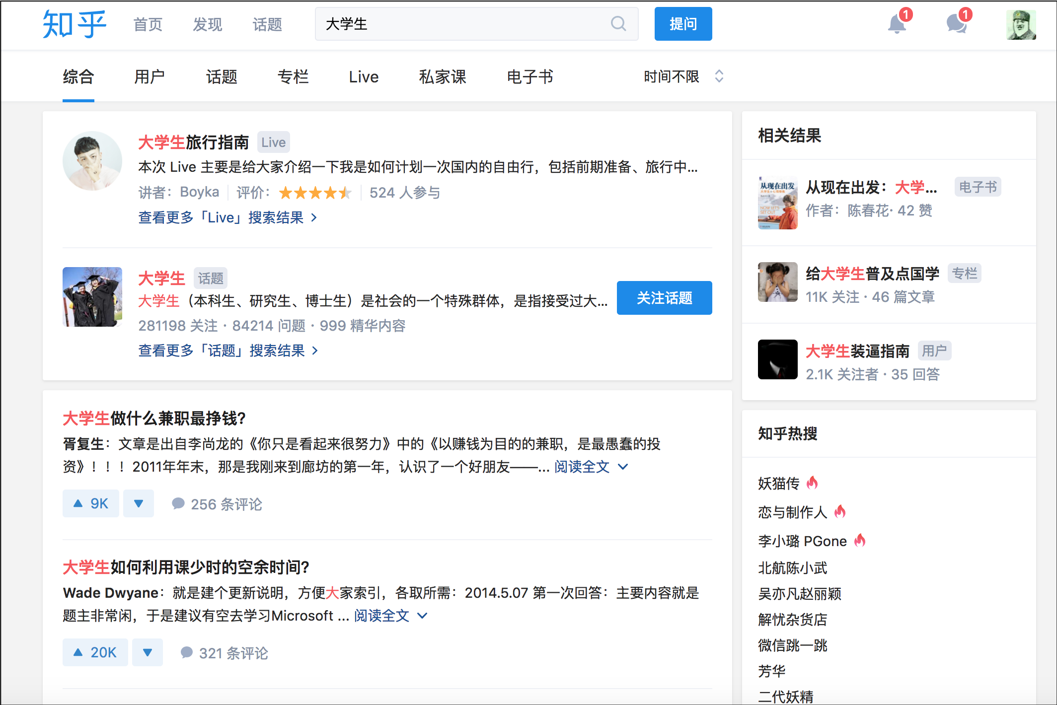
调度程序：入口URL的构造
调度程序
URL管理器
网页下载器
网页解析器
数据输出器

Slide 7
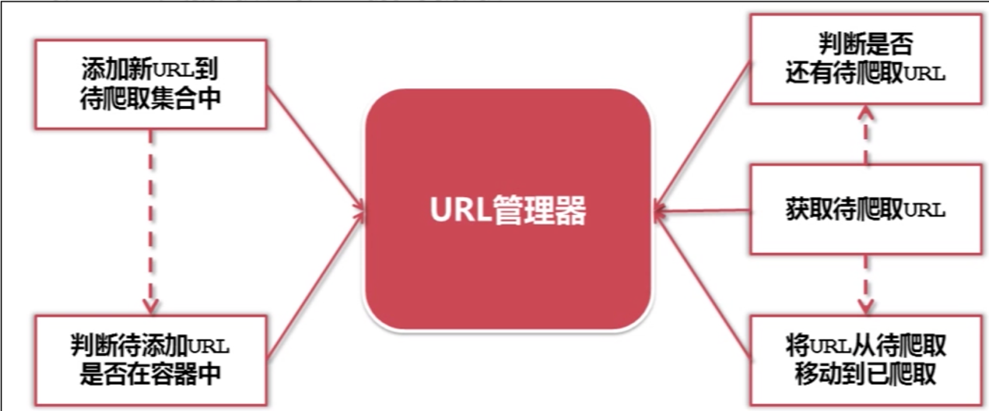
URL管理器：工作原理
调度程序
URL管理器：管理待抓取URL集合和已抓取URL集合。
目的：防止重复抓取、循环抓取
URL管理器
网页下载器
网页解析器
数据输出器

Slide 8
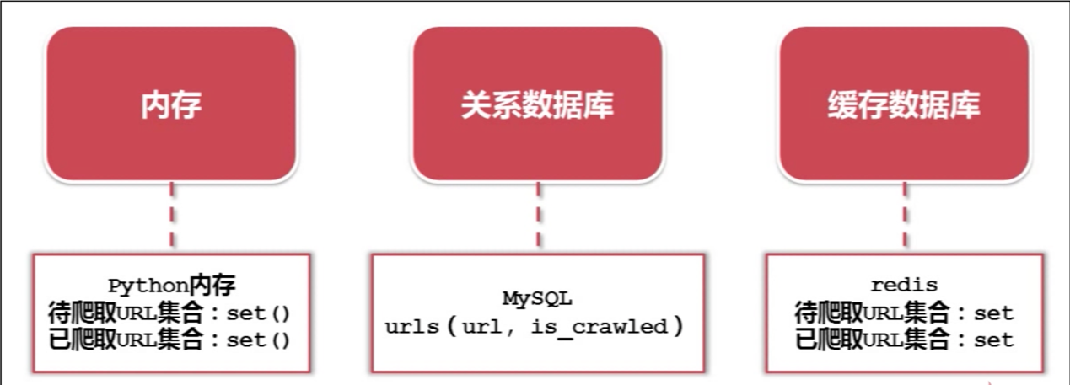
URL管理器：实现方式
调度程序
URL管理器
网页下载器
网页解析器
√
数据输出器

Slide 9
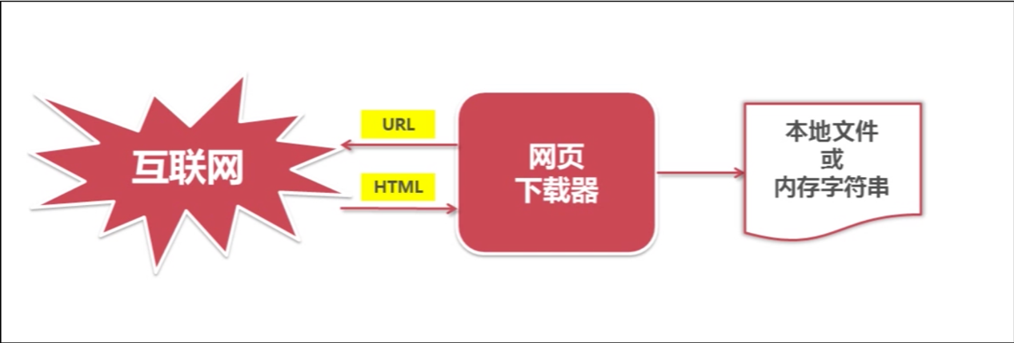
网页下载器：工作原理
调度程序
网页下载器：将互联网上URL对应的网页下载到本地的工具。
URL管理器
网页下载器
网页解析器
本实验使用urllib2库来实现网页下载器，它是一个Python官方的基础模块。
数据输出器

Slide 10
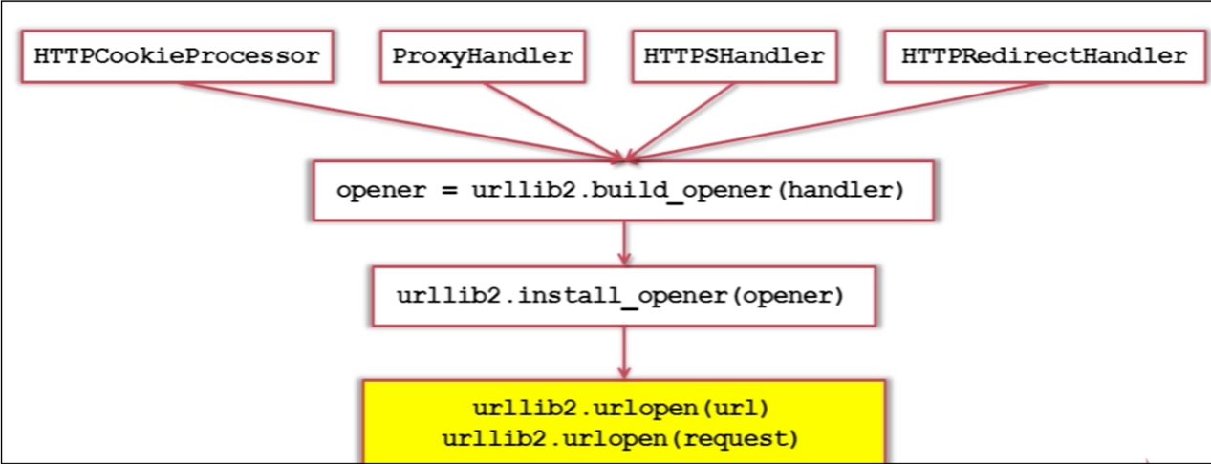
网页下载器：urllib2下载网页方法
调度程序
添加特殊情节的处理器
URL管理器
√
网页下载器
网页解析器
数据输出器

Slide 11
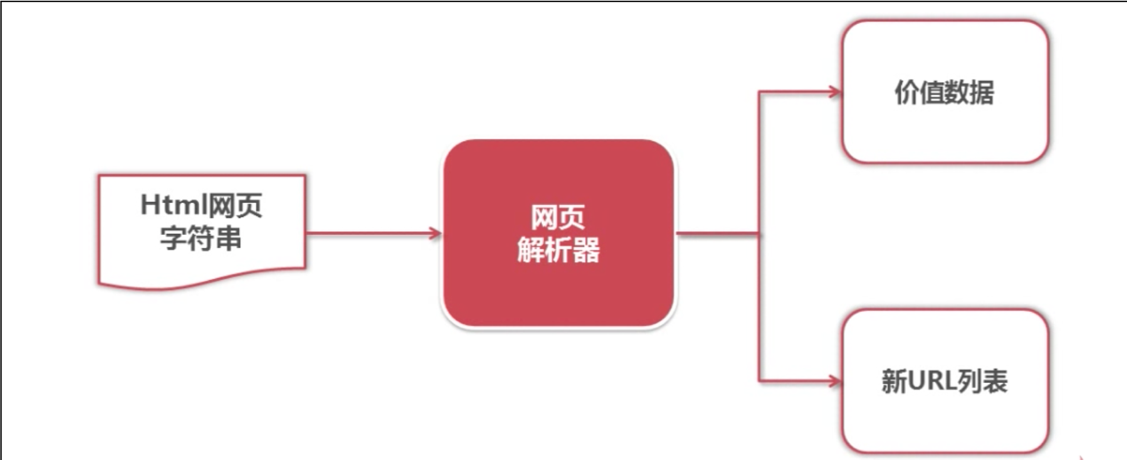
网页解析器：工作原理
调度程序
网页解析器：从网页中提取有价值数据的工具。
URL管理器
网页下载器
网页解析器
数据输出器

Slide 12
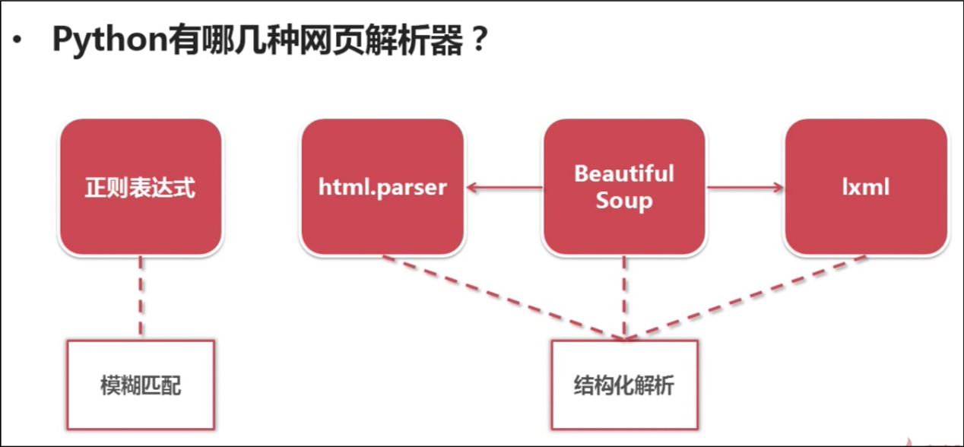
网页解析器：BeautifulSoup
调度程序
URL管理器
√
网页下载器
网页解析器
数据输出器

Slide 13
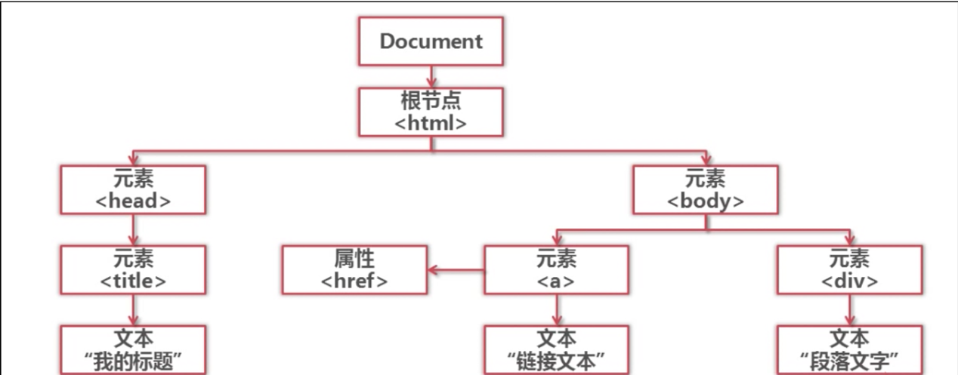
网页解析器：DOM树
调度程序
结构化解析-DOM(Document Object Model)树
URL管理器
网页下载器
网页解析器
数据输出器

Slide 14
网页解析器：selenium库
调度程序
对于静态网页的元素，使用urllib2+BeautifulSoup可以很好地解析出结果；
而对于知乎网站上的动态元素，例如解析新URL链接需要拉动滑动条、获取答案的评论需要先点击按钮，本实验引进了更加强大的第三方库：selenium。
URL管理器
网页下载器
selenium是一套完整的web应用程序测试系统，包含了测试的录制（selenium IDE）,编写及运行（Selenium Remote Control）和测试的并行处理（Selenium Grid）。Selenium的核心Selenium Core基于JsUnit，完全由JavaScript编写，因此可以用于任何支持JavaScript的浏览器上。
网页解析器
数据输出器

Slide 15
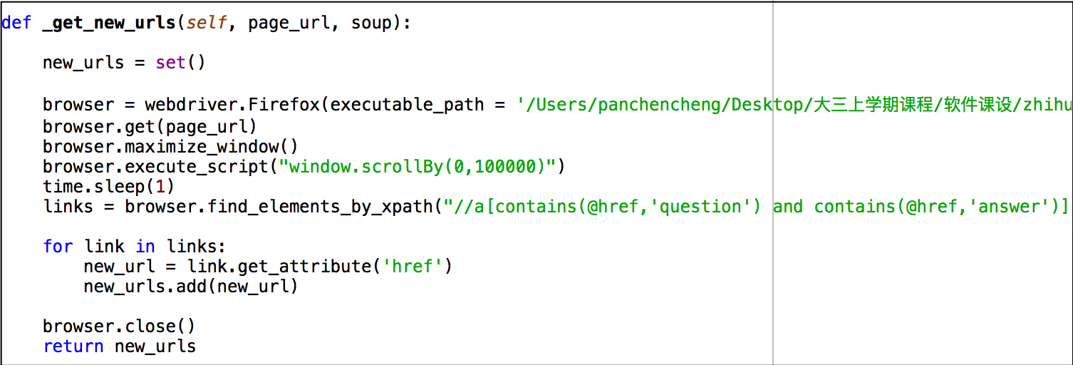
网页解析器：selenium库
调度程序
本实验使用selenium库支持的Firefox浏览器，并下载相应的驱动：geckodriver。用弹窗的形式模拟人对于浏览器的操作，这样就解决了动态加载的问题。
URL管理器
网页下载器
网页解析器
数据输出器

Slide 16
网页解析器：静态解析与动态解析对比
调度程序
解析静态网页
解析动态网页
库
urllib2
selenium
URL管理器
元素查找
基于正则匹配
基于Xpath
网页下载器
优点
速度快
速度慢
网页解析器
缺点
无法完全挖掘一个网页的信息。
可以模拟任何人对于浏览器的操作
数据输出器

Slide 17
数据输出器：工作原理
调度程序
根据实验要求，将爬取结果以txt文本形式输出。
URL管理器
TxtOutputer类包含两个方法：collect_data
output_txt
网页下载器
网页解析器
数据输出器

Slide 18
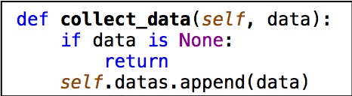
数据输出器：收集数据
调度程序
collect_data方法用于收集数据：
URL管理器
网页下载器
网页解析器
数据输出器

Slide 19
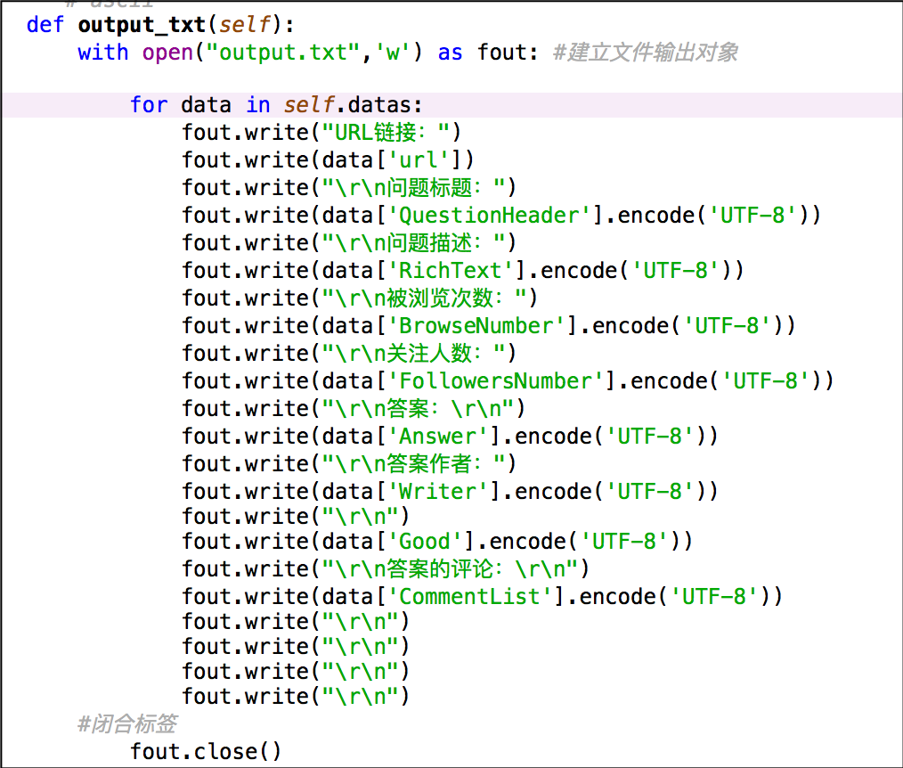
数据输出器：设置输出格式
调度程序
output_txt方法用于设置输出格式
输出文本的编码方式全部设置成UTF-8
URL管理器
网页下载器
网页解析器
数据输出器

Slide 20
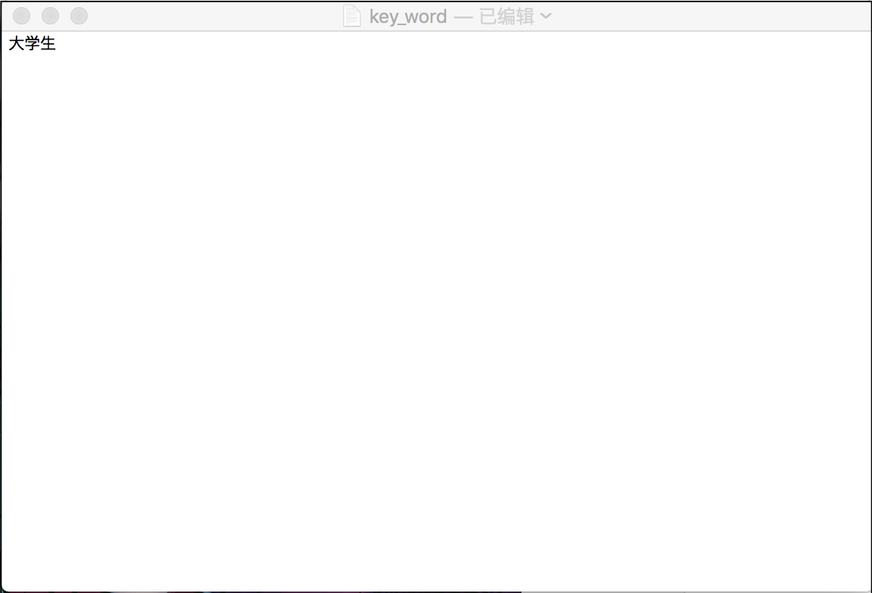
软件测试
（1）在key_word.txt中输入搜索关键词：(例如：大学生)
（2）运行spider_main程序

Slide 21
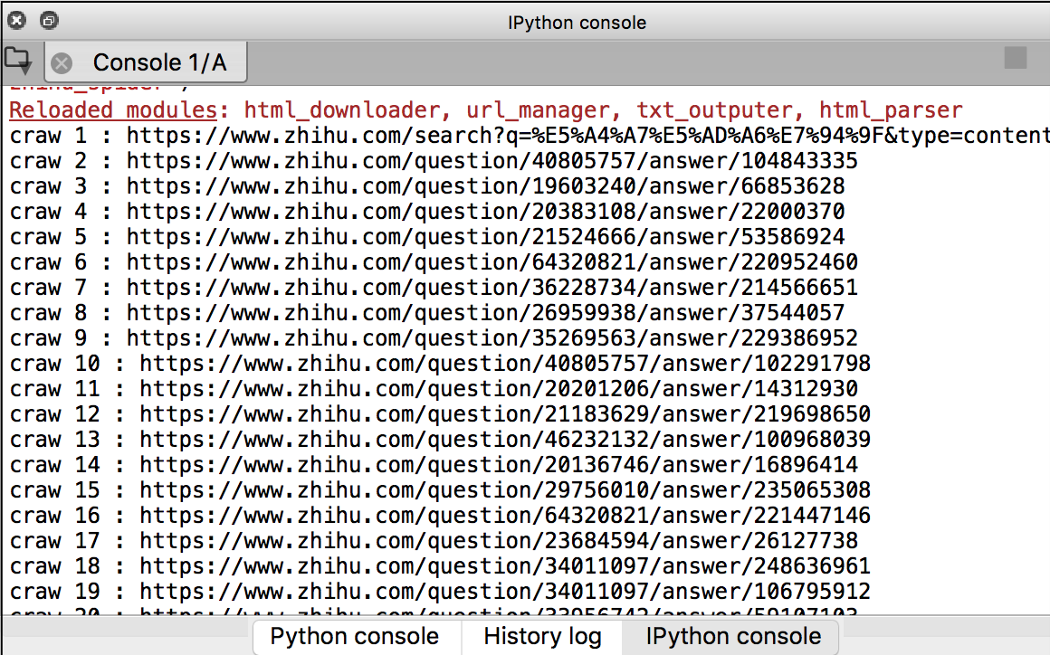
软件测试
（3）ipython控制台显示已经爬取的URL和正在爬取的URL：
由于爬虫解析使用了selenium库，在程序运行过程中会有Firefox浏览器的反复弹出与关闭，这是在模拟执行人浏览网页的操作。

Slide 22
软件测试
（4）输出txt文本（output.txt）
以下为设定的输出文本格式：
URL链接
问题标题
问题描述
被浏览次数
关注人数
答案
答案作者
点赞人数
答案的评论
（一个问题匹配一个置顶答案，这是由根据获取新URL时的筛选方法决定的）

Slide 23
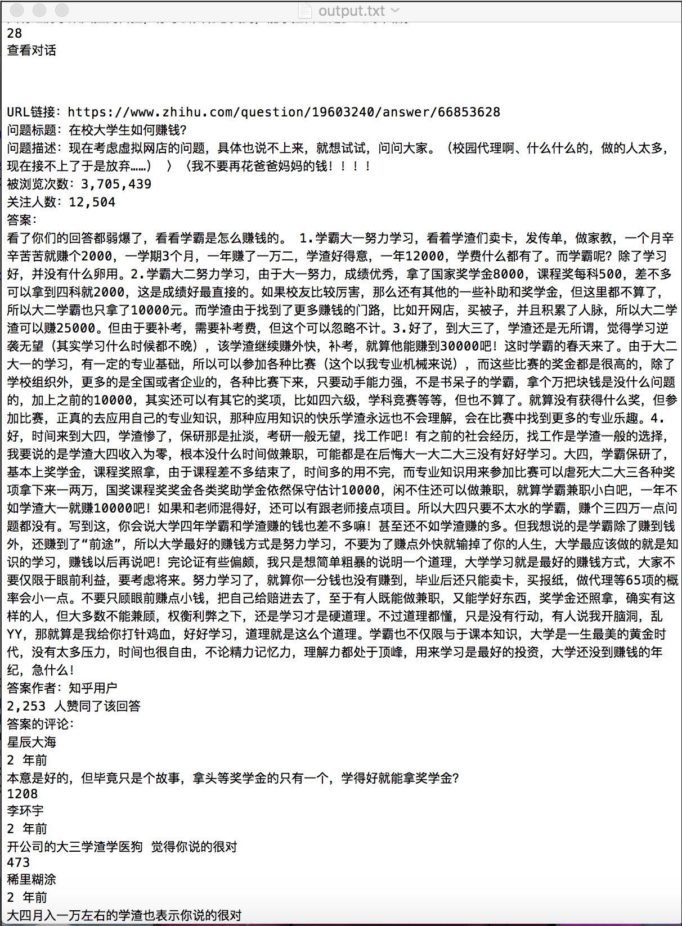
软件测试

Slide 24
谢谢！

